Slide 1
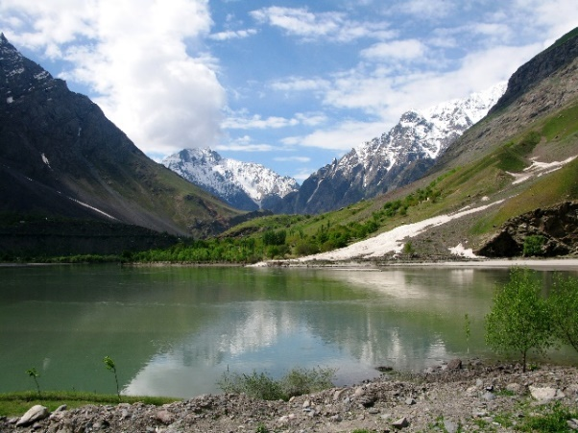
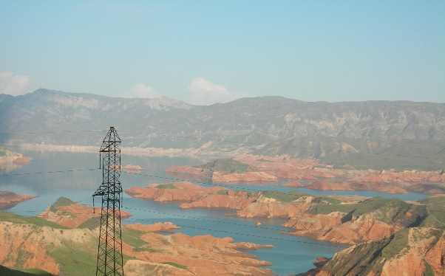
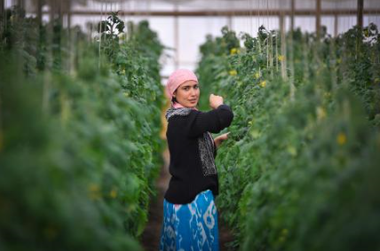
Развитие Водного компонента ЦАРЭС
«ЦАРЭС 2030 ... роль честного брокера для содействия дискуссиям и диалогу по водным вопросам и определения дальнейших шагов». Стратегия ЦАРЭС до 2030 г.
Изначально фокус на 5 республиках Центральной Азии с последующим включением всех членов ЦАРЭС.
Вода является сквозной темой и для других секторов - состыковка с деятельностью в области энергетики, сельского хозяйства, градостроительства, экологии и туристического сектора.
Повышение продуктивности и эффективности водных ресурсов - меняющиеся требования, изменения климата и вызовы в области устойчивости.
Отталкиваться от имеющихся инициатив - межправительственные организации, двусторонние отношения и региональные программы.
Поддержка в области политики, совместные инвестиции, проекты по генерированию знаний и наращиванию потенциала как часть долгосрочной программы партнерства.
Фокус на климатической стойкости, устойчивости и совместном наращивании потенциала
Notes:
Photo sources:
J Bird
Water Resources Management in Uzbekistan, OSCE 2018
V Sokolov

Slide 2
Сроки проведения предварительного исследования для стран Центральной Азии
Ноябрь 2020 - февраль 2021 | Исследование документации и литературы; консультации с заинтересованными сторонами и региональными партнерами
Март 2021 | Национальные консультации со страновыми координаторами Разработка трех тематических документов - климат, экономика, право
16 апреля 2021 | Первый раунд региональных консультаций по предварительным результатам и предложение по рамочной структуре водного компонента со страновыми координаторами и прочими региональными партнерами.
Конец июня - середина июля 2021 г. | Обзор проекта отчета о предварительном исследовании со стороны национальных агентств, межправительственных органов и партнеров по развитию Национальные консультации
Конец июля 2021 г. | Предоставление итогового Отчета о предварительном исследовании
Август 2021 г. | Второй раунд региональных консультаций
Сентябрь - октябрь 2021 г. | Разработка концептуальных документов для отобранных приоритетных мероприятий
Ноябрь | Предварительное исследование является ключевым отчетным документом для годовой Министерской конференции ЦАРЭС

